Slide 1
ПУБЛИЧНЫЙ ОТЧЕТ ЗА 2022 ГОД
Министерство образования и науки Республики Саха (Якутия)
Государственное бюджетное профессиональное образовательное учреждение Республики Саха (Якутия) «Центр подготовки рабочих кадров «Арктика»

Slide 2
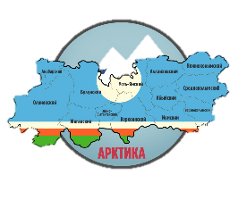
Краткая история учреждения
ГБПОУ РС(Я) «Тиксинский многопрофильный лицей»
ГБПОУ РС(Я) «Верхоянский многопрофильный лицей»
ГБПОУ РС(Я) «Жиганский многопрофильный лицей»
Распоряжение Правительства РС (Я) от 17.03.2020 г. №259-р "О создании ГБПОУ РС (Я) ЦПРКА»
ГБПОУ РС (Я) ЦПРКА»
30.07.2020г.
ГБПОУ РС(Я) «ЦПРКА « (п.Тикси)
Верхоянское СП
Жиганское СП

Slide 3
Общая характеристика учреждения
Полное наименование | Государственное бюджетное профессиональное образовательное учреждение Республики Саха (Якутия) «Центр подготовки рабочих кадров «Арктика» (ГПБОУ РС(Я) «ЦПРКА»
Юридический адрес учреждения | 678400 Республика Саха (Якутия), Булунский район, п.Тикси, ул. им.Гагарина, дом 6.
И.о.директора | Никифорова Римма Дмитриевна
Учредитель | Министерство образования и науки Республики Саха (Якутия), Министерство имущественных и земельных отношений Республики Саха (Якутия).
Лицензия | серия 14Л 01 №0002512, регистрационный номер 2396, дата выдачи 26.08.2020г.
Аккредитация | Свидетельство о государственной аккредитации №0969 от 28.12.2020г. серия 14А02 №0000909.

Slide 5
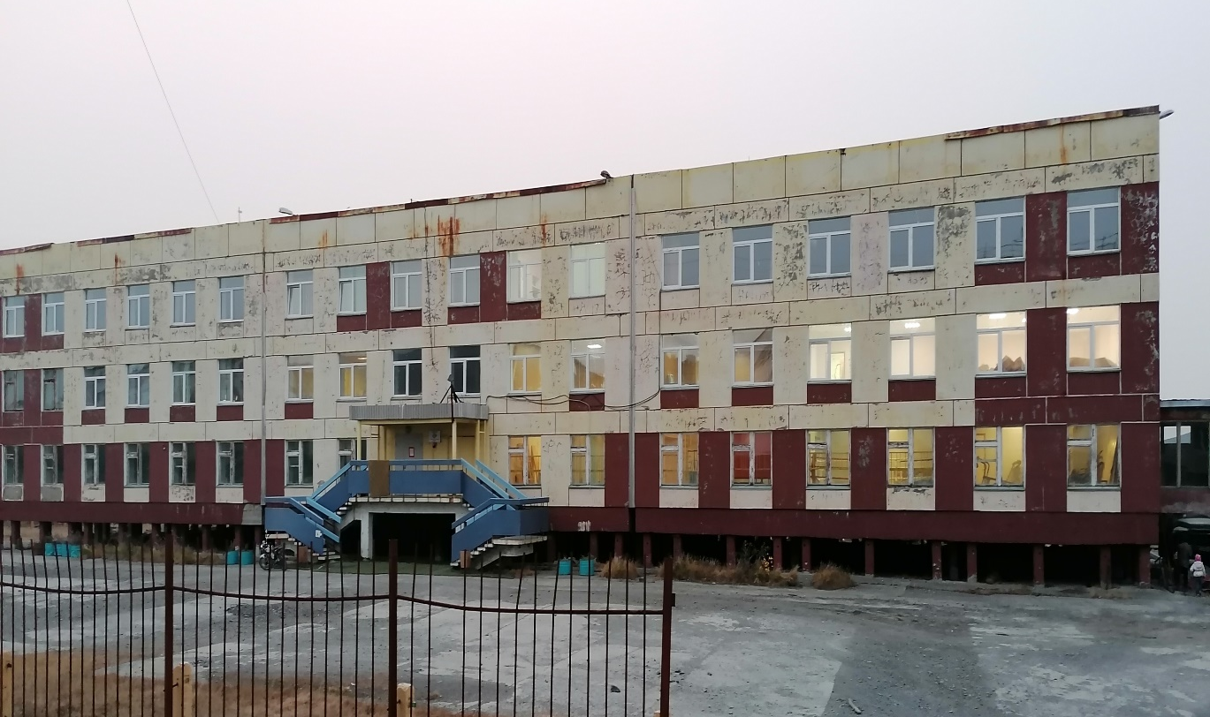
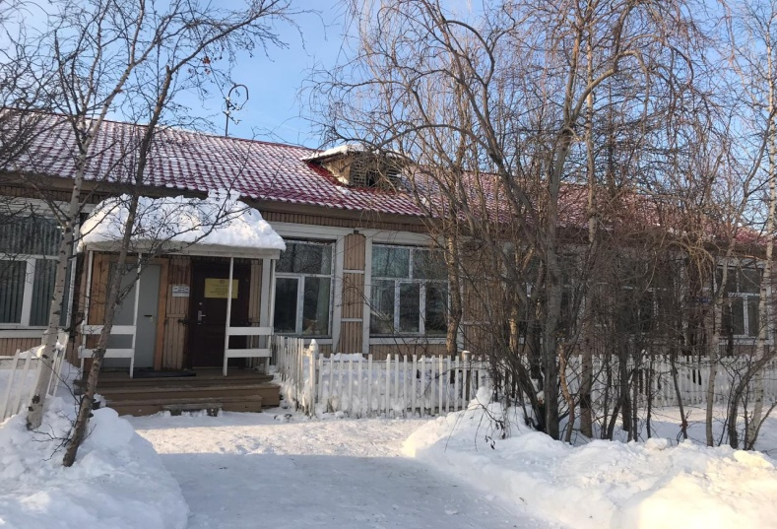
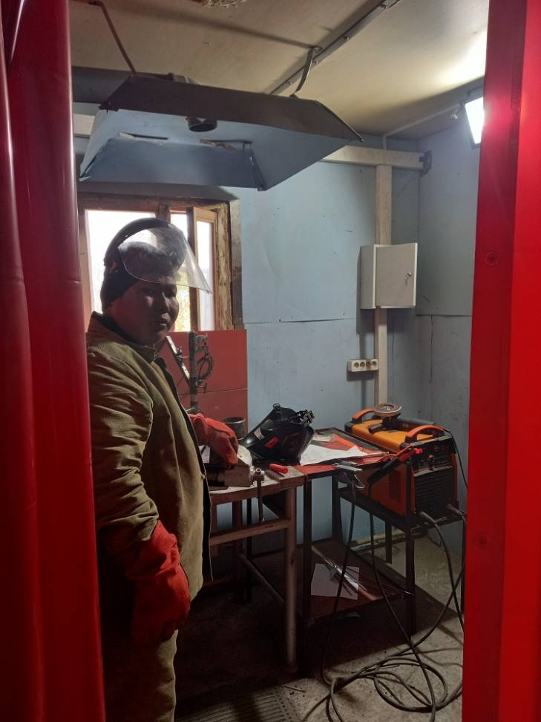
Материально –техническая база Центра
Материально – техническая база Центра удовлетворительная. Общее количество объектов недвижимости – 11 и движимое имущество – 9; общая площадь –6389,5 кв. м. Центр сегодня – это: 4 учебных корпуса, 2 общежития, учебно – производственные мастерские, учебно-производственная база, гараж. Все здания и сооружения находятся в оперативном управлении.
Учебно – материальная база включает 15 учебных кабинетов, 3 компьютерных класса, подключенных к сети Интернет, 3 актовых зала на 180 посадочных мест, тренажерный зал, 4 учебно – производственных мастерских: столярная, электрогазосварочная, швейная.
Учебно – производственные мастерские оснащены необходимым учебно-производственным оборудованием, вспомогательным оборудованием, инструментом и расходными материалами, необходимыми для организации и проведения учебных практик студентов, в том числе и для получения квалификации по рабочей профессии.

Slide 6
Публичные цели и задачи ЦПРКА
Цель:
Обеспечение экономики и современной потребности общества Арктической зоны Республики Саха (Якутия) устойчивой кадровой подготовкой специалистов через открытое и доступное профессиональное образование.
Задачи:
Повышение качества предоставляемых образовательных услуг путем синхронизации качественных, количественных требований между Центром, предприятиями и обучающимися.
Расширение спектра предоставляемых образовательных услуг для всех слоев населения на территории Арктической зоны Республики Саха (Якутия).
Развитие кадрового партнерства с предприятиями и организациями, реализующими свою деятельность на территории Арктической зоны Республики Саха (Якутия).
Развитие кадрового потенциала Центра через повышение квалификации, стажировку, переподготовку педагогов и мастеров производственного обучения.
Создание условий для успешного карьерного развития обучающихся с учетом индивидуальных особенностей и образовательных потребностей.

Slide 7
Кадровый состав
 | ВСЕГО | Тикси | ВСП | ЖСП
Штатная численность | 106 | 35 | 31 | 32
Руководители | 8 | 4 | 2 | 2
Основной (педагогический)персонал | 41 | 16 | 14 | 11
Прочий персонал | 35 | 15 | 9 | 11
Штатных работников | 73 | 35 | 25 | 24
Внешние совместители | 24 | 12 | 6 | 6
Внутреннее совместители | 20 | 4 | 6 | 10
Всего штатных единиц- 106, в том числе: АУП – 12 (11 %),
основной персонал -51 (48%), вспомогательный персонал- 43(41%),
что соответствует методическим рекомендациям по формированию структуры государственных учреждений РС(Я), утвержденным распоряжением Правительства РС(Я) от 16.10.2019г. №1355-р.
Основной (педагогический)персонал | 33
Высшая квалификационная категория | 5
Первая квалификационная категория | 6
Соответствие занимаемой должности | 2
Высшее профессиональное образование | 30
Среднее профессиональное образование | 25
Молодые педагоги до 35 лет | 11
Почетный работник сферы образования РФ | 2
Почетная грамота Министерства образования и науки РС (Я) | 10
Отличник системы образования (СПО) РС(Я) | 8

Slide 8
Контингент обучающихся на 2022-2023 уч.год.
 |  | Всего | Верхоянск | Жиганск | Тикси
сводно по форме обучения | очно | 165 | 71 | 34 | 60
сводно по базе приема | 9 кл. | 127 | 72 | 22 | 33
 | 11 кл. | 38 | 0 | 12 | 26
сводно первокурсники | 9 кл. | 36 | 24 | 0 | 12
 | 11 кл. | 38 | 0 | 12 | 26
сводно выпускники | 9 кл. | 8 | 8 | 0 | 0
 | 11 кл. | 23 | 0 | 11 | 12

Slide 9
Программы ПКРС реализуемые в 2022-2023 уч.год.
ВЕРХОЯНСК
код | ППКРС | срок обучения | На базе 9/11 кл | курс | контингент
 |  |  |  |  | КЦП | факт
13.01.05. | Электромонтер по техническому обслуживанию электростанций и сетей | 2 г.10 мес. | 9 | 2 |  | 13
21.01.08 | Машинист на открытых горных работах | 10 мес | 9 | 2 |  | 12
13.01.10. | «Электромонтер по ремонту и обслуживанию электрооборудования» | 2 г.10 мес. | 9 | 3 |  | 10
15.01.05 | «Сварщик ручной и частично механизированной сварки (наплавки)» | 2 г.10 мес. | 9 | 3 |  | 12
23.02.17 | Мастер по ремонту и обслуживанию автомобиля | 2 г.10 мес. | 9 | 1 | 12 | 12
43.01.09 | Повар, кондитер | 3 г.10 мес. | 9 | 1 | 12 | 12
 | ИТОГО |  |  |  | 24 | 71
ТИКСИ
код | ППКРС | срок обучения | На базе 9/11 кл | курс | контингент
 |  |  |  |  | КЦП | факт
23.02.17 | Мастер по ремонту и обслуживанию автомобиля | 2 г.10 мес. | 9 | 1 | 12 | 12
13.01.05. | Электромонтер по техническому обслуживанию электростанций и сетей | 2 г.10 мес. | 9 | 2 |  | 12
09.01.01 | Наладчик аппаратного и программного обеспечения | 2 г.10 мес. | 9 | 3 |  | 10
20.01.01 | Пожарный | 10 мес. | 11 | 1 | 12 | 14
15.01.05 | Сварщик ручной и частично механизированной сварки (наплавки) | 10 мес. | 11 | 1 | 12 | 12
 | ИТОГО |  |  |  | 36 | 60

Slide 10
Программы ПКРС реализуемые в 2022-2023 уч.год.
Жиганск
Код | ППКРС | Срок обучения | На базе 9/11 кл. | Курс | Контингент
 |  |  |  |  | КЦП | Факт
15.01.05 | Сварщик ручной и частично механизированной сварки (наплавки) | 10 мес. | 11 | 1 | 12 | 12
13.01.05. | Электромонтер по техническому обслуживанию электростанций и сетей | 2 г. 10 мес. | 9 | 2 |  | 11
35.01.17 | Обработчик рыбы и морепродуктов | 2 г.10 мес. | 9 | 2 |  | 11
 |  | Итого |  |  | 12 | 34
 |  | Общий итог | 128/37 |  | 72 | 165

Slide 11
Программы профессионального обучения реализуемые в 2022-2023 уч.году по КЦП
ВЕРХОЯНСК
код | ПО | срок обучения | сроки | контингент
 |  |  |  | КЦП | факт
16472 | Пекарь | 3 мес | 13.01.2023- 13.01.2023 | 6 | 6
18511 | Слесарь по ремонту автомобилей | 6 мес | 16.01.2023-16.06.2023 | 6 | 6
 | ИТОГО |  |  | 12 | 12
ТИКСИ
код | ПО | срок обучения | сроки | контингент
 |  |  |  | КЦП | факт
13910 | Машинист насосных установок | 6 мес | 16.01.2023-16.06.2023 | 6 | 6
16437 | Парикмахер | 6 мес | 01.09.2022-30.12.2022 | 6 | 6
 | ИТОГО |  |  | 12 | 12
ЖИГАНСК
код | ПО | срок обучения |  | контингент
 |  |  |  | КЦП | факт
15393 | Обувщик по индивидуальному пошиву обуви | 6 мес | 03.10.22-03.03.2023 | 6 | 6
б/н | Специалист по маникюру | 3 мес | 03.10.22-03.01.2023 | 6 | 6
 | ИТОГО |  |  | 12 | 12
 | ОБЩИЙ ИТОГ |  |  | 36 | 36

Slide 12
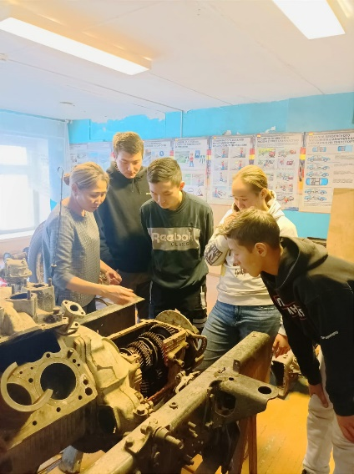
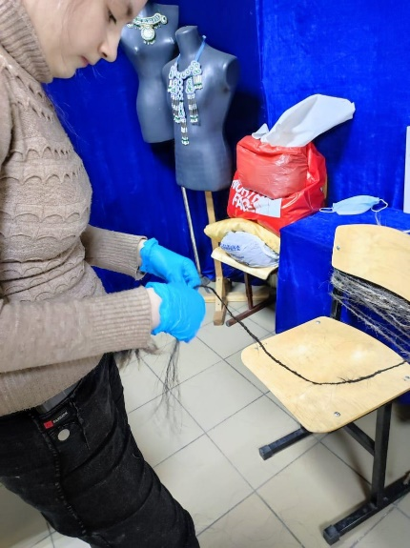
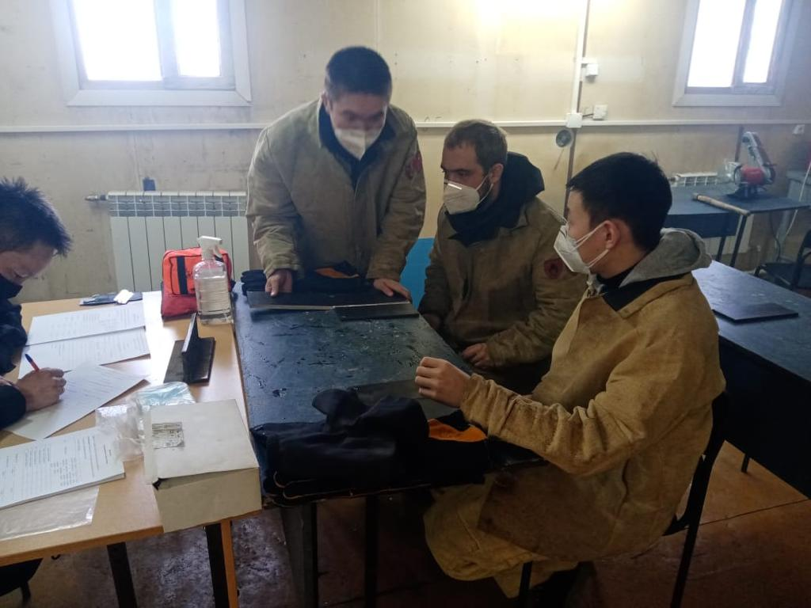
Дуальное обучение
В 2022-2023 учебном году продолжена работа по внедрению дуального обучения. Всего на конец 2022 г.заключены договора на 2023 год с Верхоянскими электрическими сетями АО «Сахаэнерго» для подготовки специалистов «Электромонтер по ремонту электрооборудования», «Электромонтер по техническому обслуживанию электростанций и сетей», с КП «Дороги Арктики» подготовки специалистов «Машинист на открытых горных работах», для прохождения производственной практики ФКП «Аэропорты Севера» в п.Батагай, п.Тикси.

Slide 13
Результаты итоговой аттестации в 2022 году
№ | Год | Количество выпускников | в т.ч. количество сдавших ГИА ФГОС/ГИА/ПА, в т.ч. ДЭ | % успеваемости | Количество выпускников сдавших ГИА на «хорошо» | Количество выпускников сдавших ГИА на «отлично» | Количество выпускников окончивших с красным дипломом | % качества ГИА | Количество выпускников, которым присвоены повышенные разряды | % от общего количества выпускников с повышенными разрядами
1 | 2019-2020 | 108 | 108 (ГИА) | 100% | 57 | 14 | 7 | 70% | 18 | 17%
2 | 2020-2021 | 91 | 88 (79 –ГИА, 9-ДЭ) | 97% | 40 | 13 | 3 | 58% | 26 | 29%
 |  | 31 | 31
3 | 2021-2022 |  |  | 100% | 15 | 2 | 2 | 55% | 2 | 7 %

Slide 14
Трудоустройство выпускников
В 2022 году в ЦПРКА количество выпускников составило – 31 человек. Доля трудоустроенных по состоянию на 01 января 2023 года составила 52%. Доля трудоустроенных по специальности – 13%:
В 2021 года начал свою работу Центр содействия трудоустройству выпускников ГБПОУ РС(Я) «ЦПРКА».
Цель работы Центра: обеспечение содействия в трудоустройстве, путем адресной поддержки каждому обучающемуся, выпускнику ЦПРКА, в том числе выпускников с инвалидностью и ОВЗ. В рамках деятельности Центра, заключено соглашение о сотрудничестве с ГКУ РС(Я) «Центр занятости населения Республики Саха (Якутия).

Slide 15
Выполнения плана государственного задания за 2022 год
ГБПОУ РС(Я) "Центр подготовки рабочих кадров "Арктика" | Услуга | Реализация основных профессиональных образовательных программ среднего профессионального образования | по программам подготовки квалифицированных рабочих, служащих | Среднегодовое число обучающихся, человек | План | Факт | % вполнения
 |  |  | Итого | Среднегодовое число обучающихся, человек | 165,5 | 165,5 | 100%
 | Услуга | Реализация дополнительных общеразвивающих программ |  | Количество человеко-часов, человеко-час | 20430,00 | 20523,00 | 100,4%
 | Услуга | Реализация основных профессиональных образовательных программ профессионального обучения - программ профессиональной подготовки по профессиям рабочих, должностям служащих |  | Количество человеко-часов, человеко-час | 3230,00 | 3230,0% | 100%
 | Работа | Обеспечение жилыми помещениями в общежитиях |  | Число обучающихся, человек | 29 | 29 | 100%

Slide 16
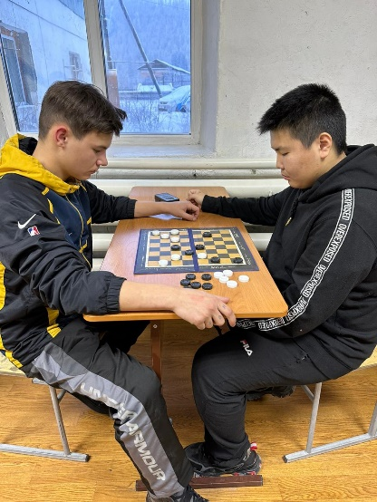
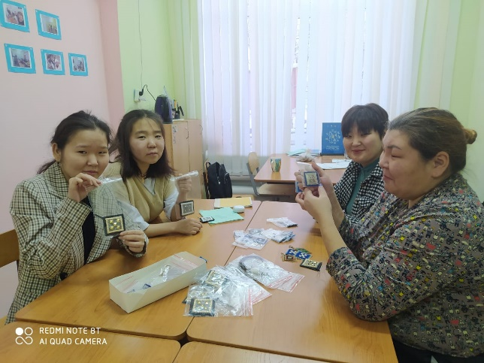
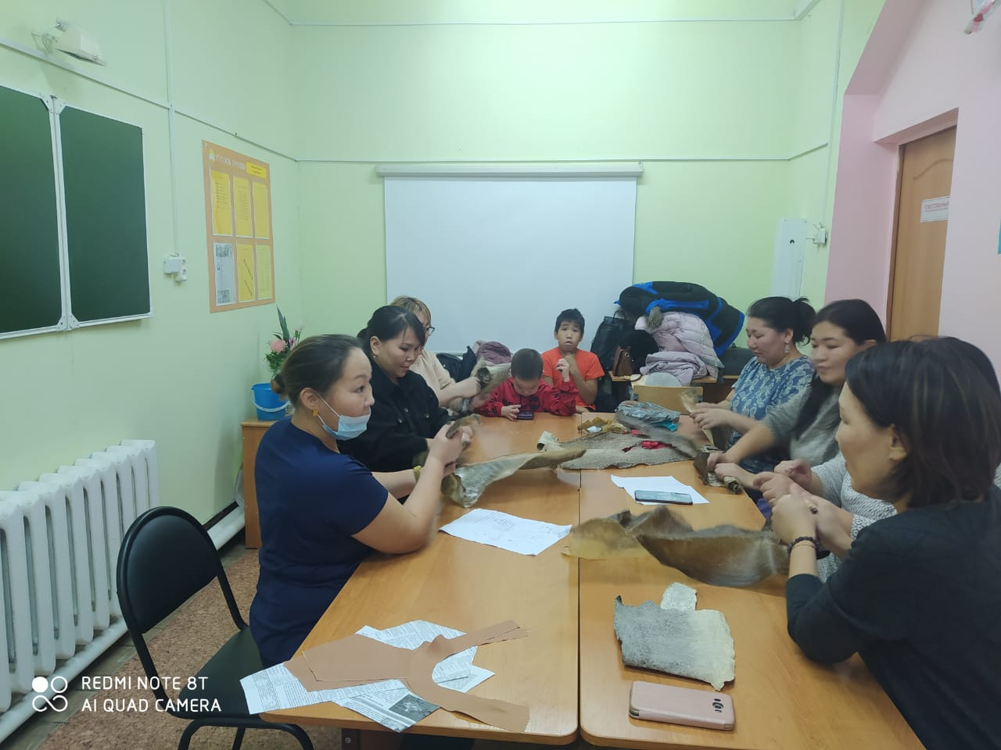
РАБОТА 1.Обеспечение жилыми помещениями в общежитиях
Наименование показателя: Число проживающих
Структурное подразделение | Задано ГЗ | Исполнено
Верхоянское СП | 25 | 25
Жиганское СП | 4 | 4
ИТОГО: | 29 | 29

Slide 17
Финансово-экономическая деятельность
Объем финансирования за счет государственного бюджета на 2022 г. составляет 149 309,01495 тыс. руб. в том числе: за счет бюджета 145 422,8587тыс.руб., за счет Фед.бюджета134,4 тыс.руб. (стипендия Правительства РФ студентам), за счет внебюджета-3 751,75625 тыс.руб. (поступление от населения 2921,06 тыс.руб.) за счет гос.задания -132 756,356 тыс.руб. (0401-82 222,041 тыс.руб., 04-50 534,315 тыс.руб.).Целевые субсидии -7 442,67 тыс.руб. в том числе: на денежные компенсации по оплате жилого помещения, отопления и освещения педагогическим работникам – 410,154 тыс. руб., ежемесячное денежное вознаграждение за классное руководство педагогическим работникам СПО, в том числе программы профессионального обучения для лиц с ОВЗ – 343,728 тыс.руб., ежемесячное денежное вознаграждение за классное руководство педагогическим работникам СПО, в том числе программы профессионального обучения для лиц с ОВЗ -2062,368 тыс.руб., на содействие в обеспечении условий деятельности Центров трудовой адаптации осужденных – 120,0 тыс.руб., на обеспечение пожарной безопасности- 198,0 тыс.руб. , стипендиальный фонд – 4 308,42 тыс. руб.
Компенс.выплаты-5223,8327 тыс.руб., в том числе компенсационные выплаты студентам- 5223,8327 тыс.руб., в том числе: питание студентам -821,814 тыс.руб., выплаты детям сиротам и детям, оставшимся без попечения родителям- 4402,0187 тыс.руб.

Slide 18
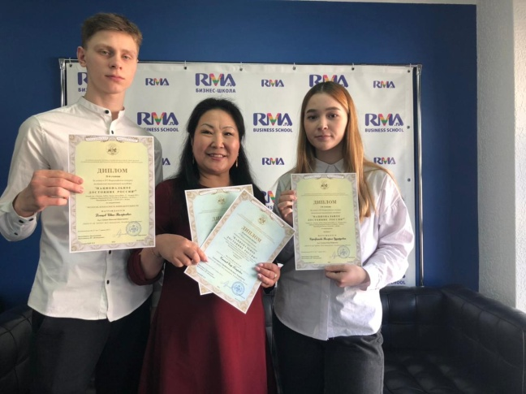
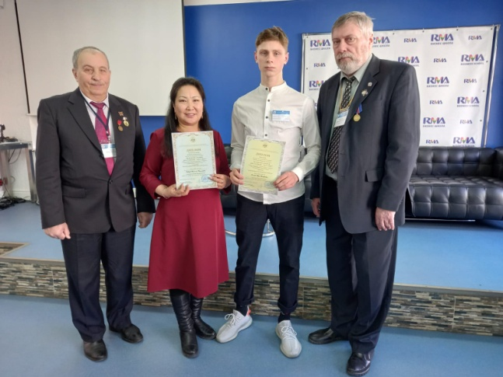
Достижения студентов Центра
Республиканская конференция-конкурс молодых исследователей им.академика В.П.Ларионова «Инникигэ хардыы»:
1. Донцов Иван Валерьевич – 2 степень (Рекомендован в 8 Балтийский научно-инженерный конкурс) 2. Слепцов Афанасий Михайлович – участник
Балтийский научно-инженерный конкурс: Донцов Иван Валерьевич – участник
Всероссийский конкурс достижений талантливой молодежи «Национальное достояние России» (Интеграция), г. Москва
№ п/п | ФИО | Научный рук-ль | Статус | Тема
1 | Серебрякова Валерия Эдуардовна | Слепцов Егор Петрович | Лауреат 1 степени | Распространение вирусов в учебном кабинете с точки зрения физики
2 | Донцов Иван Валерьевич | Сивцев Николай Николаевич | Лауреат 2 степени | Повышение КПД печи «Буржуйка» посредством термоэлектрического переноса энергии для способствования сохранности экологической обстановки.

Slide 19
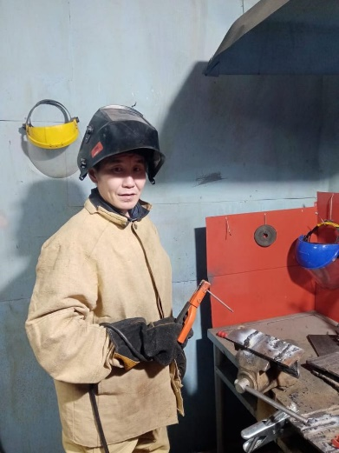
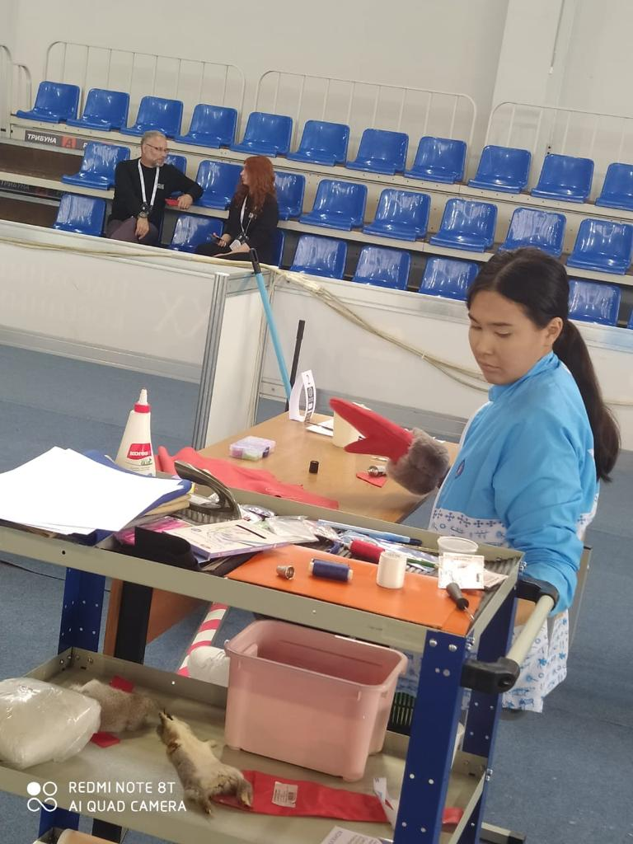
Всероссийский конкурс достижений талантливой молодежи «Национальное достояние России» (Интеграция), г. МоскваВсероссийский конкурс достижений талантливой молодежи «Национальное достояние России» (Интеграция), г. Москва
№ п/п | ФИО | Научный рук-ль | Статус | Тема
1 | Бурцев Айдын Анатольевич | Докторова Екатери Федоровна | Лауреат зачного этапа | Создание анимационного фильма на компьютере
2 | Слепцов Афанасий Михайлович | Сыромятникова Варвара Семеновна | Лауреат зачного этапа | Славная дочь Верхоянья - Аммосова Евдокия Иннокентьевна
3 | Серебрякова Валерия Эдуардовна | Слепцов Егор Петрович | Лауреат зачного этапа | Распространение вирусов в учебном кабинете с точки зрения физики
4 | Донцов Иван Валерьевич | Сивцев Николай Николаевич | Лауреат зачного этапа | Повышение КПД печи «Буржуйка» посредством термоэлектрического переноса энергии для способствования сохранности экологической обстановки.

Slide 20
Достижения студентов Центра
Серебрякова Валерия, группа «Электромонтер по ремонту и обслуживанию электрооборудования» финалист «Шаг в будущую профессию» посвященного 85-летию первого президента РС(Я) Николаева М.Е.
Донцов Юрий Диплом 3 степени Республиканская олимпиада по естественнонаучным предметам.
Гандалоев Алан Владиславович, учащийся 1 курса «Мастер по ремонту и обслуживанию автомобилей» 3 место «Шаг в будущую профессию» посвященного 85-летию первого президента РС(Я) Николаева М.Е.
Романова Светлана Андреевна, учащаяся 2 курса «Обработчик рыб и морепродукты» Жиганского структурного подразделения победительница Чемпионата по северным профессиям г. Мурманск.

Slide 21
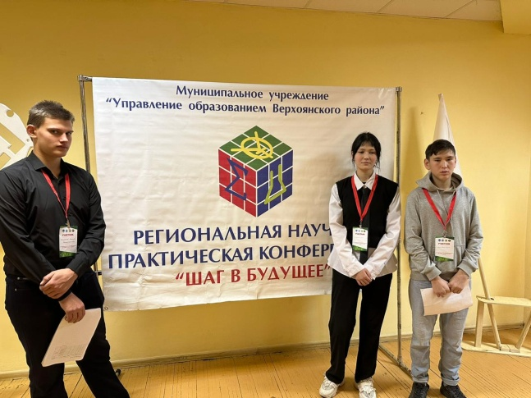
Достижения студентов Центра
Бурцев Айдын Диплом 3 степени Республиканская олимпиада по естественнонаучным предметам.
Колмогоров Иван Участие в XVI Республиканском форуме молодых исследователей «Шаг в будущую профессию» Мероприятие «Фестиваль молодых модельеров и дизайнеров» (вышли в финальный этап); 2 место в Республиканском конкурсе «Знаменитые люди Якутии»; Лауреат II степени во Всероссийском онлайн-фестивале искусства и творчества «Зима ArtFest».
Горохова Анастасия Участие в XVI Республиканском форуме молодых исследователей «Шаг в будущую профессию» Мероприятие «Фестиваль молодых модельеров и дизайнеров» (вышли в финальный этап); 2 место в Республиканском конкурсе «Знаменитые люди Якутии»; Лауреат I степени в Республиканском конкурсе «OLONXO ART», Лауреат 1 степени во Всероссийском онлайн-фестивале искусства и творчества «Зима ArtFest».
3. Аммосова Валерия – Лауреат I степени Республиканского научно-творческого конкурса «Якутску посвящается».

Slide 22
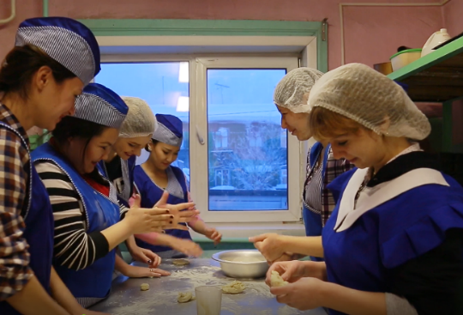
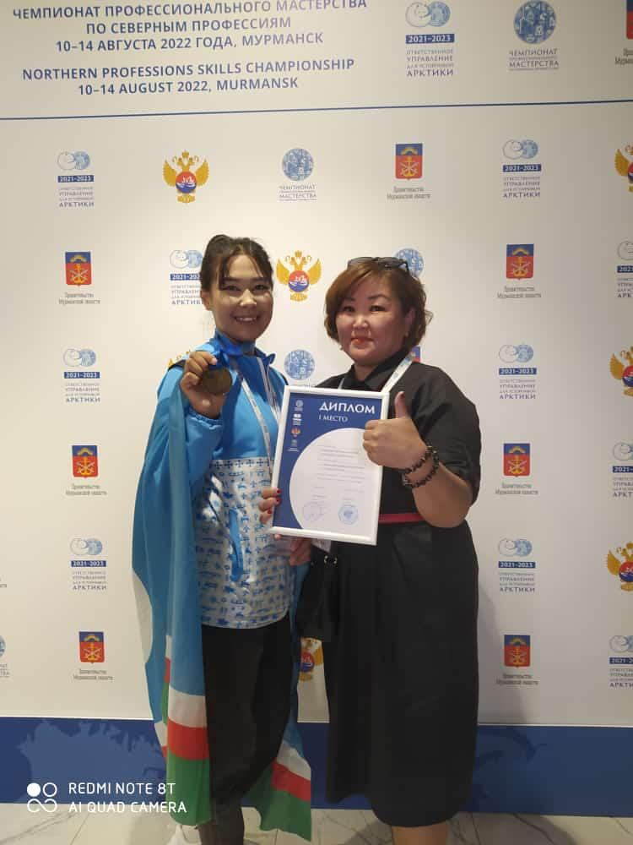
Достижения студентов Центра
Иванова Анна Владимировна гр. «Обработчик рыбы и морепродуктов» выставка «Радуга Заполярья 2022» - Номинация «Керамика» (руководитель Массаева Р.Р.).
Респ.НПК «Шаг в будущую профессию»
Чабыева Дарина Семеновна гр. «Обработчик рыбы и морепродуктов» «Кондитерская на дому, как вариант своего дела» (руководитель Массаева Р.Р.).
Иванова Анна Владимировна гр. «Обработчик рыбы и морепродуктов» «Изготовление украшения в этностиле», март 2022 г. (руководитель Массаева Р.Р. ),
Романова Светлана Андреевна – первый чемпионат профессионального мастерства по северным профессиям г. Мурманск, направление «Народные промыслы» - 1 место (руководитель Массаева Р.Р.)

Slide 23
Учебно-методическая деятельность
В 2022-2023 году запланированы и проведены следующие мероприятия, с целью оказания методической помощи педагогическому составу:
Неделя предметов общепрофессионального цикла
Школа молодого педагога
Неделя специальных предметов
Неделя открытых занятий.
Все педагогические работники прошли курсы повышения квалификации по следующим направлениям:
Методика преподавания дисциплины “Основы финансовой грамтности и предпринимательства»
Образовательные технологии: тренды, вызовы и новые возможности
2 межрегиональная НПК «Бережливое управление в образовании: человеческий капитал» г. Кемерово
Эпоха цифрового развития: основы цифровой трансформации.
Цифровая трансформация. Быстрый старт.
Организация и порядок проведения предсменных, предрейсовых и послесменных, послерейсовых медицинских осмотров водителей автотранспортных предприятий
1.

Slide 24
Повышение квалификации педагогов
- Современное содержание воспитательной деятельности в ОО
- Разработка и реализация адаптированных образовательных программ.
- Система работы ОО по профилактике правонарушений обучающихся
- Актуальные вопросы истории России в современных реалиях
- Защита детей от информации, причиняющих вред их здоровью и (или) развитию.
- «Методика преподавания дисциплины «Основы финансовой грамотности» ГАУ ДПО РС(Я) "ИРПО" 36ч.
- Методическое сопровождение ФГОС» ГАУ ДПО РС(Я) "ИРПО"
-Психологические аспекты профилактики и коррекции суицидального поведения несовершеннолетних» ГБУ ДО РС (Я) Республиканский центр психолого-медико-социального-сопровождения» 72ч.
- Современные образовательные технологии на уроках математики как средство повышения качества математического образования. АОУ ДПО РС(Я) «Институт развития образования и повышения квалификации им. С.Н. Донского-II» 72 ч.
- «Развитие профессиональной компетентности педагога по формированию функциональной грамотности обучающихся» СВФУ колледж инфраструктурных технологий в объеме 36 ч.
- «Внеурочная деятельность» ИРПКиК «Open» при СВФУ, в объеме 16 ч

Slide 25
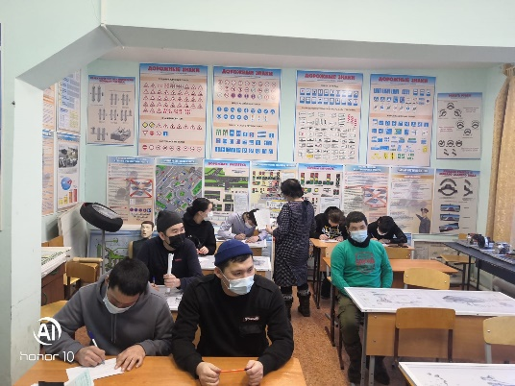
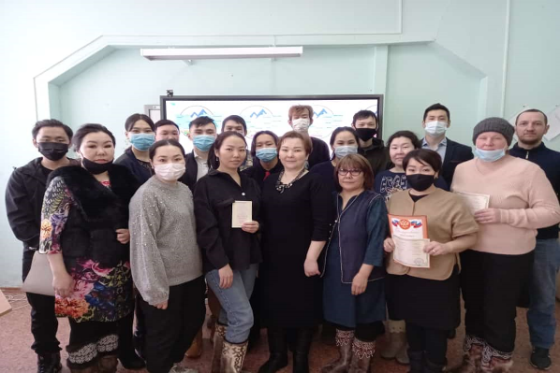
Повышение квалификации, профессиональная переподготовка и стажировка педагогов
В Жиганском структурном подразделении 3 педагога прошли профессиональную переподготовку в дистанционной форме за пределами РС(Я) и 1 педагог профессиональную стажировку по Федеральной программе «Профессионалитет».
Кадровый состав | Всего | Повышение квалификации | Профессиональная переподготовка | Профессиональная стажировка
Руководящий персонал | 7 | 7 | 1
Из них директор | 1 | 1
Зам.директора | 3 | 3
Руководитель филиала | 3 | 3 | 1
Педагогические работники | 34 | 34 | 2 | 1
Преподаватели | 3 | 3
Мастера ПО | 5 | 5 | 1 | 1
Иные педагоги | 24 | 24 | 1

Slide 26
Сотрудничество с организациями
На 2022-2023 учебный год заключены долгосрочные договора о сотрудничестве, проведении производственной практики обучающихся на предприятиях и в организациях:
п.Тикси
Жиганское СП
Наименование организации | Сроки
МО «Булунский улус (район)» | 2022
ООО «Восход» | 2024
МБОУ «Арктическая гимназия» | 2024
МУП «Приморский» с. Хара-Улах | 2022
ФБР ГУП «ЖКХ» | 2022
БЭС АО «СахаЭнерго» | 2024
 | 2023
ФКП «Аэропрты Севера»
Наименование организации | Сроки
СХПК «Жиганский» | До 06.2022
Община «Сыатаа» | До 06.2022
Филиал «Жиганская РЭС ОАО «Сахаэнерго» | До 06.2024
ГБУ РС (Я) «ГПС РС (Я)» Пожарная часть ГПС РС (Я) | До 06.2022
 | 2023
ФКП «Аэропрты Севера»
Верхоянское СП
Также в рамках реализации направлений деятельности учреждения установлено деловое сотрудничество с ГБУ «Арктический научно-исследовательский центр» АН РС(Я) (отдел междисциплинарных исследований Севера и Арктики), с Агентством по развитию человеческого капитала на Дальнем Востоке и в Арктике, с Таймырским колледжем, Институтом развития профессионального образования, Центром опережающей профессиональной подготовки кадров РС(Я).
Наименование организации | Сроки
ГУП ЖКХ | 2023
ВЭС АО Сахаэнерго | 2024
ИП «Чирикова ЕВ» | 2022
ООО «Арктика» | 2023
МО «Верхоянский район» | 2025
КП РС (Я) «Дороги Арктики» | 2023
ФКП «Аэропорты Севера» | 2023

Slide 27
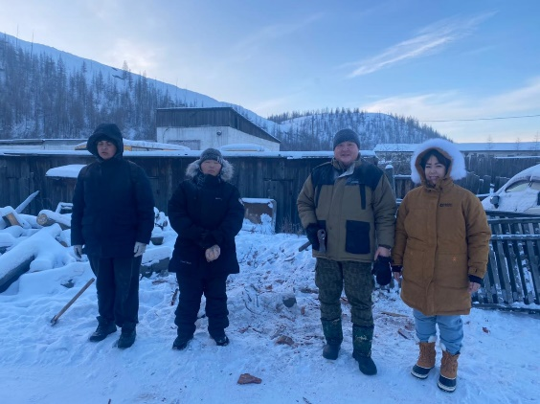
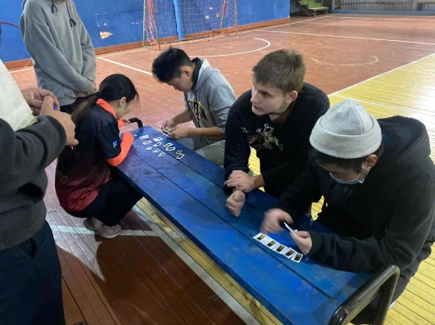
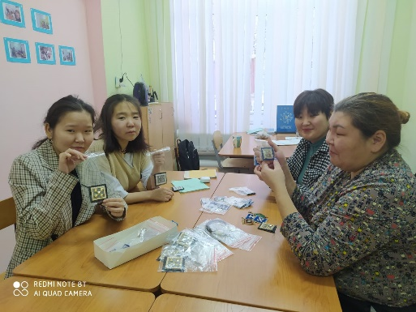
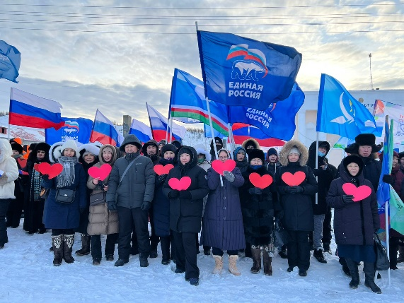
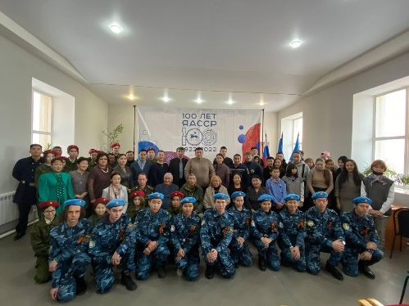
Воспитательная работа
Воспитательная работа в ЦПРКА представляет собой совокупность всех видов деятельности студентов за рамками учебного процесса и позволяет эффективно решать задачи воспитания, развития и социализации.
В соответствии с ФЗ от 31.07.2020г. №304-ФЗ «О внесении изменений в Федеральный закон «Об образовании в Российской Федерации» по вопросам воспитания обучающихся» разработана рабочая программа воспитания и календарный план воспитательной работы на 2021-2024 уч.гг.

Slide 28
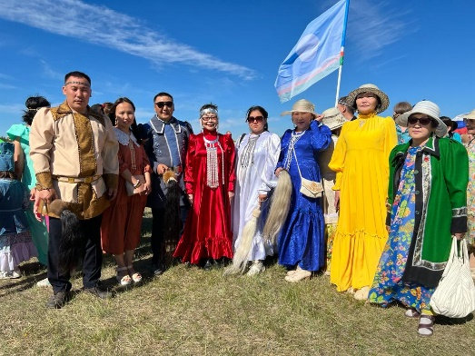
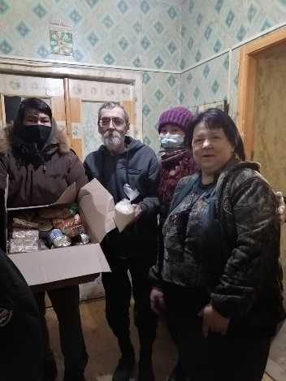
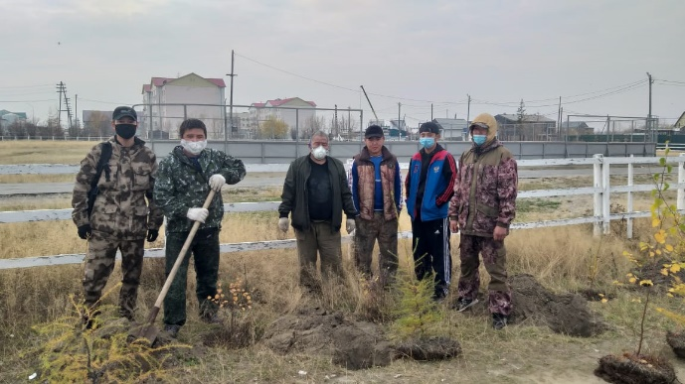
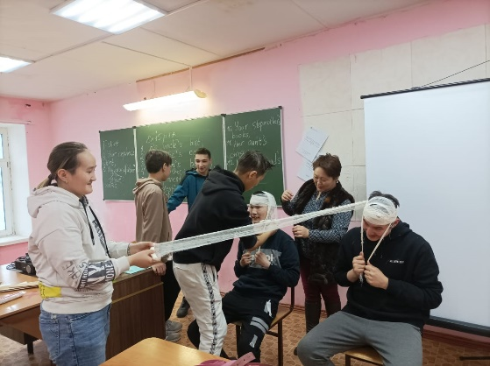
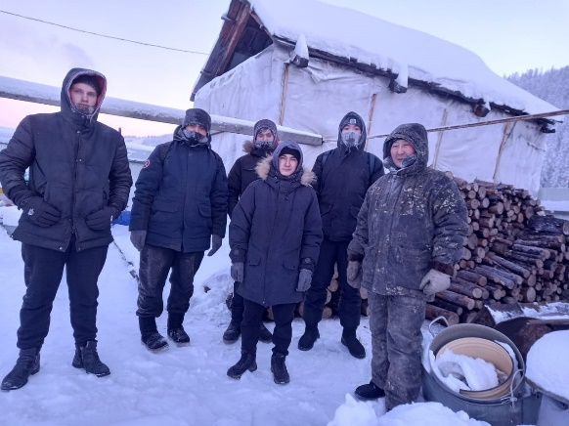
Основные направления
деятельности воспитательной работы:
Духовно-нравственное воспитание;
Гражданско-патриотическое воспитание;
Социально-оздоровительная работа;
Физкультурно-массовая работа;
Правовое воспитание;
Профилактика правонарушений;
Экологическое и трудовое воспитание;
Работа по самоуправлению;
Профориентационная работа;
Индивидуально-профилактическая работа;
Работа общественного поста ЗОЖ;
Работа с обучающими, проживающими в общежитии;
Работа системы дополнительного образования;

Slide 29
Социальная карта обучающихся
 | ВСЕГО обучающихся | Несовершеннолетние | Сироты | Обучающиеся с инвалидностью | Обучающиеся из малообеспеченных семей | Из числа КМНС | Состоящие на учете КДН, ПДН
2 полугодие 2021-2022 учебного года в т.ч: | 130 | 23 | 13 | 0 | 42 | 43 | 4
п. Тикси | 36 | 5 | 2 | 0 | 8 | 2 | 1
ВСП | 58 | 12 | 6 | 0 | 13 | 6 | 3
ЖСП | 36 | 6 | 5 | 0 | 21 | 5 | 0
1 полугодие 2022-2023 учебного года в т.ч.: | 165 | 16 | 14 | 0 | 28 | 48 | 3
п. Тикси | 60 | 4 | 3 | 0 | 12 | 23 | 1
ВСП | 71 | 10 | 7 | 0 | 5 | 7 | 2
ЖСП | 34 | 2 | 4 | 0 | 11 | 18 | 0

Slide 30
Психолого-педагогическое сопровождение обучающихся
Наименование мероприятий | Всего участников |  | Из них |  | Из них инвалидов | % охвата из общего числа обучающихся | Приглашенные | Сроки и место прохождения
 | Из числа обучающихся | Из чис ла работников | совершеннолетних | несовершеннолетних
Месячник адаптации первокурсников | 72 | 14 | 70 | 2 | 0 | 43% | Сотрудники КДН, ПДН, ОВО фельдшер | 06.09.22-06.10.22 ЦПРКА
Месячник психологического здоровья | 126 | 18 | 111 | 15 | 0 | 75% |  | 17.10.22-18.11.22 ЦПРКА
Месячник профилактики правонарушений | 156 |  | 141 | 15 | 0 | 94% | Сотрудник КДН, ПДН | 27.09-01.10.2022

Slide 31
Организация досуга обучающихся
Кружки
№ | Ф.И.О. руководителя | Наименование кружка или секции | Всего учащихся посещ. кружки и секции
 | Васильева Александра Прокопьевна | «Шашки, шахматы» | 9
2. | Саввинова Марианна Петровна | «Волонтер» | 11
3. | Массаева Раиса Романовна | «Live Hike» | 6
4. | Саввинова Матрена Петровна | «Финансовая грамотность» | 11
5. | Сергеева Лилия Николаевна | «English» | 4
6. | Федоров Дмитрий Иннокентьевич | «Легкая атлетика» | 8
7. | Лонгинова Любовь Гаврильевна | «Конский волос» | 10
8. | Рожина Марианна Яковлевна | «Кемус суутук» | 10
9. | Сивцев Николай Николаевич | «Исследователь» | 10
10. | Слепцов Егор Петрович | «Папа Карло» | 10
11. | Стручкова Анна Петровна | «Финансовая грамотность» | 10
12. | Стручкова Мария Павловна | «Шашки, шахматы» | 10
13. | Сыромятникова Варвара Семеновна | «Настольный теннис» | 10
14. | Кириллин Константин Павлович | «Вектор» | 8
15. | Самойлов Жан Александрович | «Волейбол» | 19
16. | Угапьева Ыйчаана Алексеевна | «Навигатор» | 4
17. | Челбердирова Александра Джековна | «Рукодельница» | 7

Slide 32
Реализуемые проекты
«Prof2Arctic» (Профессионалы для Арктики)-реализации программ профессионального обучения на территории Арктической зоны Республики Саха (Якутия)
«Урдэл» - получение безработной молодежью арктических районов Республики Саха (Якутия) первой профессии, развитие у них профессиональных умений, навыков работы и адаптации молодых рабочих для выхода на рынок труда и планирования карьеры

Slide 33
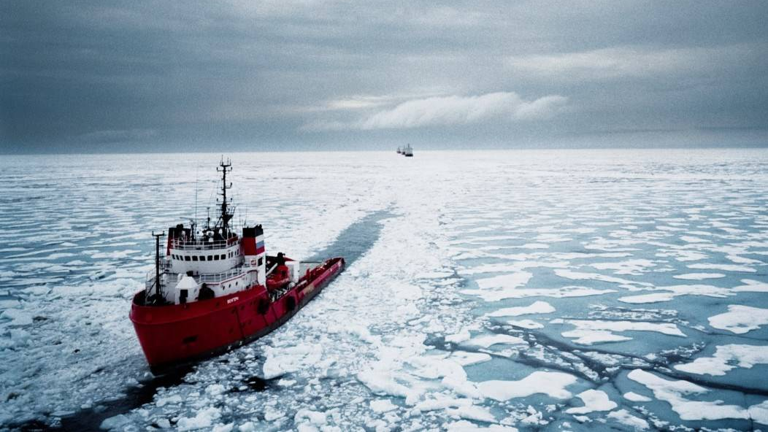
РЕЕСТР
СОГЛАШЕНИЙ О СОВМЕСТНОЙ ДЕЯТЕЛЬНОСТИ
по реализации мероприятий проекта «Prof2Arctic» (Профессионалы для Арктики)
Государственного бюджетного профессионального образовательного учреждения
Республики Саха (Якутия)
«Центр подготовки рабочих кадров «Арктика»
№ п\п | Наименование района АЗ РС(Я) | ФИО | Дата подписания
1 | Верхоянский улус(район) | Иванов Владислав Михайлович | 22.09.2020
2 | Булунский улус (район) | Афанасий Афанасьевич Андросов | 29.09.2020
3 | Эвено – Бытантайский национальный улус (район) | Горохов Гаврил Гаврильевич | 08.10.2020
4 | Жиганский национальный эвенкийский район | СОРОКИН Василий Николаевич | 09.10.2020
5 | Усть-Янский улус (район) | Федоров Георгий Николаевич | 19.10.2020
6 | Абыйский улус(район) | Новиков Владимир Вадимович | 26.10.2020
7 | Момский район | Аммосов Дмитрий Викторович | 28.10.2020
7.1. | Улахан-Чистайская СОШ им.Н.С.Тарабукина Момский район | Петрова Александра Павловна | 27.10.2020
7.2. | МБО ДО «Дом детского творчества» Момского района | Таркова Люлия Ивановна | 19.09.2022
7.3. | Детская региональная общественная организация по развитию детского движения «Юные оленеводы» | Фазульянова Валентина Абдулзьяновна | 22.09.2022
8 | Анабарский национальный (долгано-эвенкийский) улус (район) | Спиридонова Наталья Алексеевна | 16.11.2020
9 | Оленекский эвенкийский национальный район | Иванова Лена Степановна | 01.02.2021

Slide 34
Перечень краткосрочных платных образовательных курсов для граждан Арктических районов Республики Саха (Якутия)
Водитель транспортного средства
Категории А1 (Снегоход)
Категории В
Судоводитель маломерных судов (ВП,ВВП)
Пекарь
Кондитер
Социальный работник
Делопроизводитель
Помощник воспитателя
Продавец продовольственных товаров
Швея
Портной
Парикмахер
Оленевод
Слесарь по ремонту автомобилей
Повар
Электросварщик ручной сварки
Курсы повышения квалификации:
Машинист ДВС
Оленевод
Оператор электронно-вычислительных машин
Охрана труда
Оператор котельной
Помощник воспитателя
Машинист ДВС
Электросварщик
Оказание первой медицинской помощи
Повар
Социальный работник
Оператор котельной (мастер)
Электромонтёр по ремонту и обслуживанию электрооборудования

Slide 35
Итоги реализации проектов «Prof2Arctic»
(Профессионалы для Арктики) и «УРДЭЛ»
Прошли курсы профессионального обучения в Арктических районах (улусах) Республики Саха (Якутия)
Открыты курсы по направлениям
в Арктических районах(улусах)
Республики Саха (Якутия)
Булунский улус (район)
Итого обучено:
2020год –300 человек
в том числе: КПК – 53, ПО -247
2021год -476 человек в
-том числе: КПК: 328, ПО:148
2022 год- 423 человек в
-том числе: КПК: 294, ПО 129:
Булунский район
- 11 направлений
Абыйский район
3направлений
Верхоянский район
Верхоянский район
- 9 направления
Анабарский район
2 направлений
Жиганский национальный эвенкийский улус (район)
Жиганский район
- 11 направление
Момский район
- 5 направления
Абыйский район
Усть-Янский район
Эвено-Бытантайский НР
5 направления
Усть-Янский район
5 направления
Момский район
Эвено-Бытантайский национальный район
2021 год – 21 направлений
2022 год - 29 направлений
Оленекский эвенкийсий национальный район

Slide 36
ОСНОВНЫЕ ПРОБЛЕМЫ И ПУТИ РЕШЕНИЯ:
Низкая скорость интернета;
Слабое оснащение материально-технической базы;
Высокая стоимость обучения;
Дефицит рабочих кадров.
Подписать соглашение с общеобразовательными учреждениями, с допусками курсантов в кабинет информатики в нерабочее время с оплатой аренды;
Подать заявку на оснащение материально-технической базы ЦПРК Арктика;
Обучение по социальным контрактом, система скидок состоящих на учете ЦЗН по безработице.

Slide 37
Перспективы и планы развития ГБПОУ РС(Я) «Центр подготовки рабочих кадров «Арктика»
В планах деятельности Центра дальнейшая работа по увеличению охвата слушателей по краткосрочным программам, обучение предпенсионеров, 50+, безработных граждан, женщин, находящихся по уходу за ребенком, обучение выпускников 9-11 классов по программам ПО, организация деятельности дополнительного образования детей и взрослых, развитие сетевых форм реализации образовательных программ. Подготовка и участие обучающихся в проекте «Билет в будущее», в соревнованиях ВСР, участие в предстоящих мероприятиях Международного чемпионата «Артикскил», участие в конкурсе проектов Северного Форума. Реализация проектов «Эффективный регион» по направлениям: Улучшение МТБ структурных подразделений и повышение квалификации педагогических работников Центра.
ГБПОУ РС(Я) «ЦПРК «Арктика» п. Тикси:
На основании Комплексного плана развития п. Тикси, в районе предстоят масштабные строительные работы, восстановление Морского порта Тикси, расширение военного гарнизона, в связи с тем, Булунский район является стратегически важным объектом в развитии АЗ РС(Я) федерального значения. В соответствии со Стратегией развития Арктической зоны Российской Федерации и обеспечения национальной безопасности на период до 2035 года с учетом развития Северного морского пути, необходимо подготовка по программам профессионального обучения следующих специалистов: Моторист-рулевой (моторинст-машинист), Слесарь МСР, Токарь. Проводится работа по выполнению решения выездного заседания Правительства РС(Я) протокол №4 от 01.10.2020г. - строительство учебного корпуса на 150 мест с общежитием на 100 мест, автодрома для обучения водителей категории В, С, D.
Верхоянское структурное подразделение ГБПОУ РС(Я) «ЦПРК «Арктика»:
В Верхоянском районе ведут свою деятельность несколько кампаний недропользователей, в связи с чем необходима подготовка рабочих кадров промышленного направления по целевому обучению для АО «Полиметалл», ООО «Геопромайнинг», ООО «Звезда». В этом году начато дуальное обучение по подготовке специалистов для КП РС(Я) «Дороги Арктики», АО «Сахаэнерго», ФКП «Аэропорты Севера».
Жиганское структурное подразделение ГБПОУ РС(Я) «ЦПРК «Арктика»:
В районе развито сельское хозяйство, традиционные виды промысла рыболовство, оленеводство. Для развития данных направлений, запланированы мероприятия для становления учреждения резидентом территории опережающего развития «Столица Арктики» по переработке рыбы, соответственно развитие приносящей доход деятельности учреждения, подготовка специалистов по данному направлению и обеспечения трудоустройства выпускников. Начата работа по подготовке квалифицированных рабочих кадров сельского хозяйства в составе Сельскохозяйственного профессионально-образовательного кластера Республики Саха (Якутия) по ФП «Профессионалитет».

Slide 38
Благодарю за Внимание!
@arktikasprk
Государственное бюджетное
профессиональное образовательное учреждение
Республики Саха (Якутия)
Центр подготовки рабочих кадров “АРКТИКА”
cprkarktika@mail.ru
https://cprkarktika.siteedu.ru/
8 (4112) 35-60-91
8 (41167) 52-382, ф.52-955
6784000 Республика Саха (Якутия), Булунский район (улус), ул. Гагарина, дом 6.
677001 Республика Саха (Якутия) , г. Якутск, ул. Октябрьская 1/1 оф.407

